Slide 1
¡Bienvenidos!
Welcome!

Slide 2
Agenda
Introducciones/Introductions
Última reunion/Last Meeting
Desarrollo de prototipos/Prototype Development
Mensajeros de confianza/Trusted Messangers
Próximos Pasos /Next Steps
Notes:
For Spanish Interpretation:
In your meeting/webinar controls, click Interpretation
Click the language that you would like to hear. We will track questions in the chat and reach out with any answers that we can’t answer immediately

Slide 3
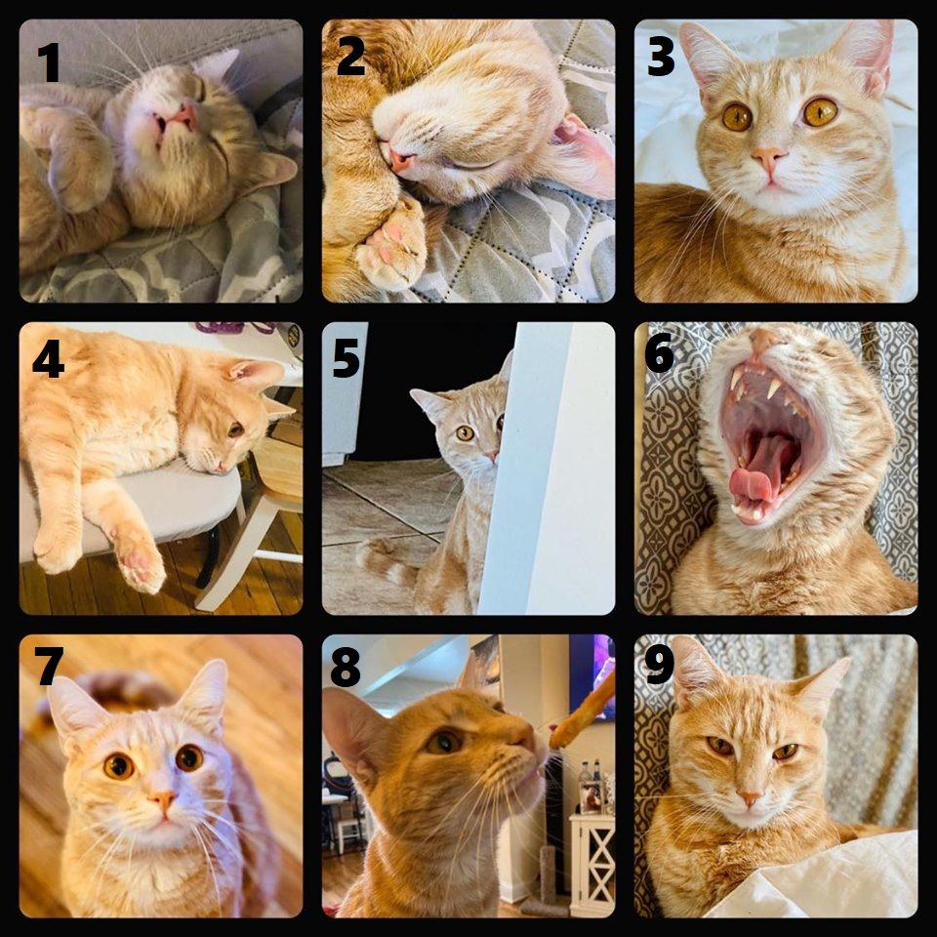
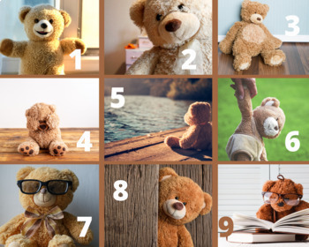
Introducciones/Introductions
Nombre y organización que representa / Name and organization you represent
De 1 a 9, ¿con cuál de estos gatos se identifica más esta semana?/ From 1 to 9, which of these bears do you most identify with this week?
Notes:
For Spanish Interpretation:
In your meeting/webinar controls, click Interpretation
Click the language that you would like to hear. We will track questions in the chat and reach out with any answers that we can’t answer immediately

Slide 4
Última reunión/Last Meeting – 7/12
Ideación de 4 áreas en las que podríamos trabajar
Crear una lista de mensajeros de confianza en español.
Desarrollar una red telefónica de mensajeros de confianza.
Desarrollar una red de traductores que pueden revisar materiales traducidos en español.
Organizar reuniones/ferias/eventos comunitarios trimestrales en español donde la gente pueda hacer preguntas y conectar con servicios y ayudas.
Ideation of 4 areas that we could work on
Create a list of trusted messengers in Spanish.
Develop a phone tree of trusted messengers.
Develop a network of translators that can review translated materials in Spanish.
Organize quarterly community meetings/fairs/events in Spanish where people can ask questions and be connected to services.
Notes:
EN

Slide 5
Última reunión/Last Meeting – 7/12
Ideación de 4 áreas en las que podríamos trabajar
Crear una lista de mensajeros de confianza en español.
Desarrollar una red telefónica de mensajeros de confianza.
Desarrollar una red de traductores que pueden revisar materiales traducidos en español.
Organizar reuniones/ferias/eventos comunitarios trimestrales en español donde la gente pueda hacer preguntas y conectar con servicios y ayudas.
Ideation of 4 areas that we could work on
Create a list of trusted messengers in Spanish.
Develop a phone tree of trusted messengers.
Develop a network of translators that can review translated materials in Spanish.
Organize quarterly community meetings/fairs/events in Spanish where people can ask questions and be connected to services.
Las opciones 1 y 4 fueron las que recibieron más votos.
Options 1 and 4 received the most votes.
Notes:
EN

Slide 6
Hub of information for the community that can be shared
¿Qué aspectos debemos tener en cuenta a la hora de alcanzar a la comunidad hispanohablante? What elements should we consider when wanting to outreach to the Spanish-speaking community?
¿Cómo podemos reforzar la confianza entre los proveedores de servicios y las organizaciones, y los miembros de la comunidad? How do we strengthen trust between organization and service providers and community members?
¿Cuáles son los socios y miembros de la comunidad que deberíamos involucrar? What are partners and community members we might want to engage?
Consider just doing Spanish to create a safe space for folks– no bilingual
Creating physical spaces in the community to share information (safe, clean, maintained); laundromats
Folks who could answer questions; work with orgs; maybe elected official (supervisor) ?; CLC working on civic empowerment
Not just Spanish – indigenous languages too!
Smaller groups create trust with folks
Create connections with coordinators and continue contact
Land stewards or other community members that become community advocates and share information with their netwqorks
UpValley Promotoras model; get folks from other industries outside public sector and share information
COAD; Parent University; Front Desk at MUH (LS); Mobile home parks; staff at low-income housing (coffee and treats with residents)
Farmer worker Foundation; Parks and Rec.; Vineyard Management Co. x2 (outreach to temp. and seasonal workers)
Notes:
For Spanish Interpretation:
In your meeting/webinar controls, click Interpretation
Click the language that you would like to hear. We will track questions in the chat and reach out with any answers that we can’t answer immediately

Slide 7
Centro de información para la comunidad que puede ser compartido
¿Qué aspectos debemos tener en cuenta a la hora de alcanzar a la comunidad hispanohablante? What elements should we consider when wanting to outreach to the Spanish-speaking community?
¿Cómo podemos reforzar la confianza entre los proveedores de servicios y las organizaciones, y los miembros de la comunidad? How do we strengthen trust between organization and service providers and community members?
¿Cuáles son los socios y miembros de la comunidad que deberíamos involucrar? What are partners and community members we might want to engage?
Considera solo utilizar el español para crear un espacio seguro para la gente, no bilingüe.
Crear espacios físicos en la comunidad para compartir información (que sean seguros, limpios, mantenidos) - ej: boletines de lavanderías
Personas que puedan contestar preguntas; trabajar con organizaciones; tal vez un oficial electo (supervisor); La organización CLC está trabajando en el empoderamiento cívico para la comunidad hispanohablante.
No sólo español, -también idiomas indígenas
Grupos más pequeños crean confianza con la gente
Crear conexiones con los coordinadores y mantener las conexiones
Cuidadores de la tierra (trabajadores agrícolas) u otros miembros de la comunidad que son conectores comunitarios y comparten información con sus redes.
Modelo de las Promotoras de UpValley; reunir a gente de otras industrias fuera del sector público y compartir información con ellos.
COAD; Universidad de Padres; las que se encargan de la recepción en las casas multifamiliares (de las entrevistas en grupo de LHNC); los parques de casas móviles; el personal de las viviendas de renta baja (ej. café y pan para los residentes).
Napa Valley Farmerworker Foundation; Parks and Rec.; negozcios de manejo de los viñedos x2 (alcance a trabajadores temporales)
Notes:
For Spanish Interpretation:
In your meeting/webinar controls, click Interpretation
Click the language that you would like to hear. We will track questions in the chat and reach out with any answers that we can’t answer immediately

Slide 8
Mensajeros de Confianza/Trusted Messengers
LHNC colaborará más con COAD para trabajar más eficazmente para incorporar los mensajeros de confianza y los miembros de la comunidad con experiencia vivida en el sistema de comunicación. Oportunidad de colaborar con sus grupo de información pública y alcance (PI&O por sus siglas en inglés) y de acceso al idioma.
LHNC will be partnering more with COAD on working to more effectively bring trusted messengers and community members with lived experience into the communications stream. Opportunity to collaborate with their Communications & Language Access group.
Notes:
EN

Slide 9
Próximos Pasos/ Next Steps
Lesli incorporará los comentarios para desarrollar un prototipo de alcance dirigido a los miembros hispanohablantes de la comunidad. Compartirá un plan de trabajo detallado en la próxima reunión. Lesli will incorporate feedback into a prototype for targeted outreach to Spanish-speaking community members. Share a detailed workplan next meeting.
LHNC continuará trabajando con el grupo de Comunicaciones y Acceso al Idioma de COAD para identificar y amplificar mensajeros de confianza en la comunidad. LHNC will continue to work with COAD's Communications and Language Access group to identify and amplify trusted messenger in the community.
FECHA PARA LA PRÓXIMA REUNIÓN: miercoles, 27 de septiembre, 9-10 am PROPOSED DATE FOR NEXT MEETING: Wednesday, September 27, 9-10 am
Notes:
For Spanish Interpretation:
In your meeting/webinar controls, click Interpretation
Click the language that you would like to hear. We will track questions in the chat and reach out with any answers that we can’t answer immediately

Slide 10
¡GRACIAS por participar!
THANK YOU for participating!
LHNC@countyofnapa.org

